Slide 1



Clic sur le titre
ou la miniature
Juste pour me
Souvenir
Aux Filles
de L’eau
J’ai volé le lit
de la Mer

Slide 2



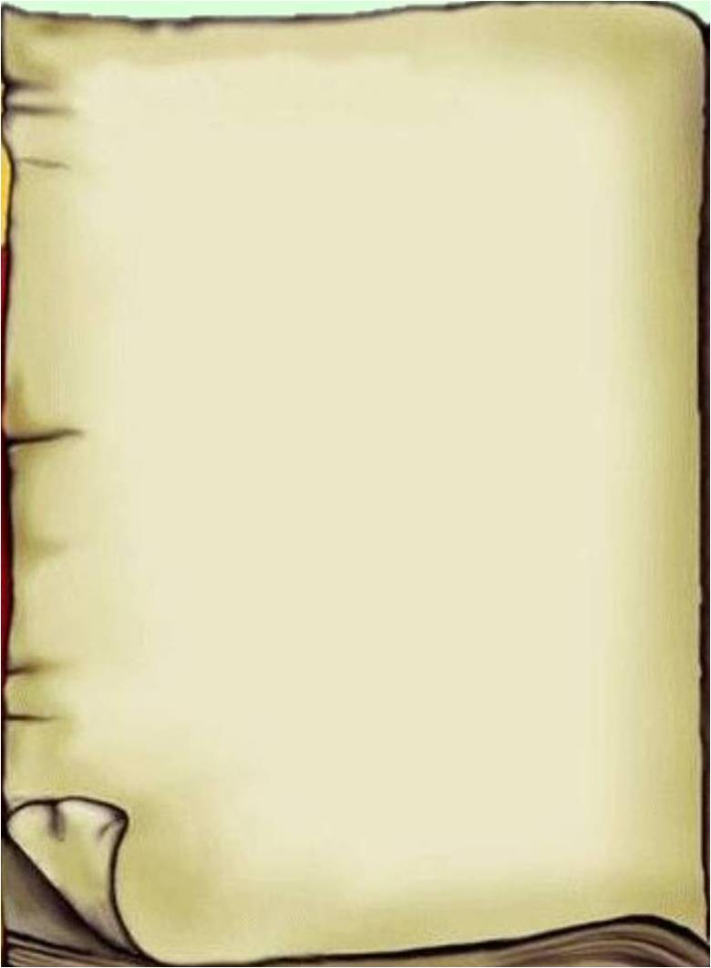
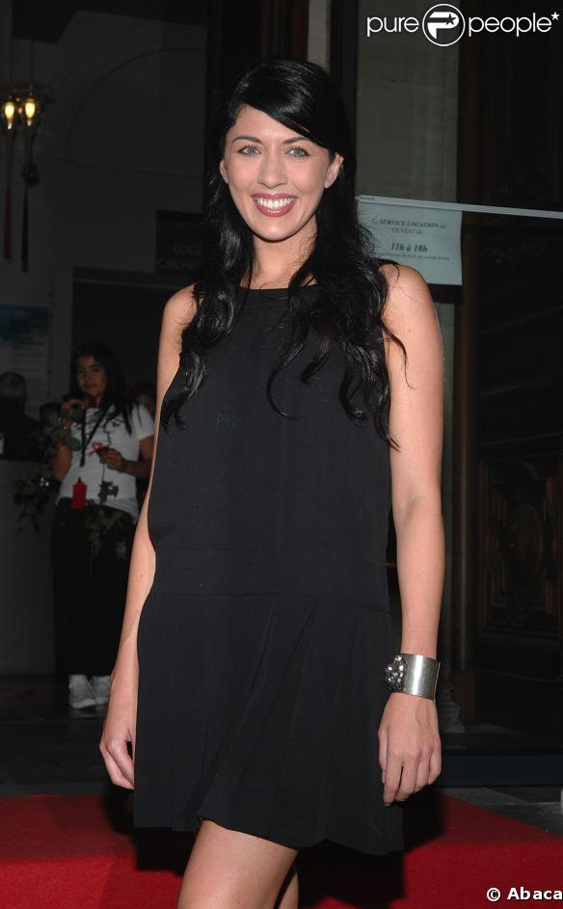
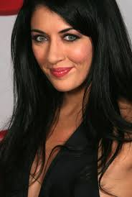
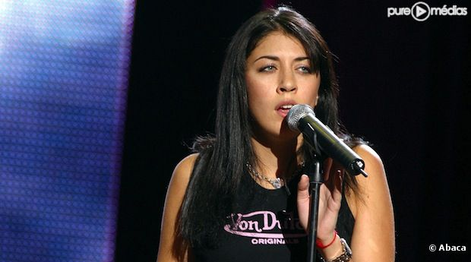
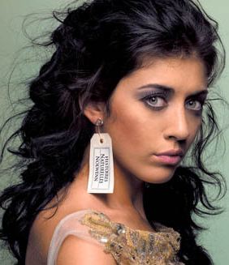
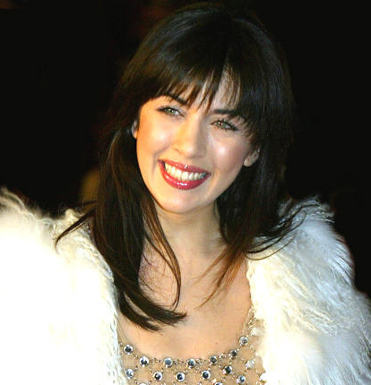
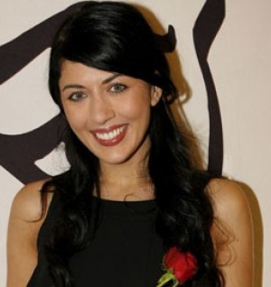
Juste un peu d'eau sur les lèvres
Juste pour me souvenir
De ce dernier baiser amer
Juste avant de t'enfuir
Dis moi juste que tu es ici
Sous l'océan enfoui
Dans les bras d'une sirène qui
Te chantera toute la nuit
Te chantera toute la nuit
Quand on souffle sur les braises
Voilà que le vent rôde
Tourne contre la falaise
Que la marée taraude
Ce ne sont pas des larmes
Ni même de la rosée
Que mon visage réclame
Juste un peu de buée
Un peu d'eau et de sel
Juste pour me souvenir
Que derrière les nuages du ciel
Se cache ton sourire
Juste un peu d'eau sur les lèvres
Juste pour me souvenir
De ce dernier baiser amer
Juste avant de t'enfuir
Dis moi juste que tu es ici
Sous l'océan enfoui
Dans les bras d'une sirène qui
Te chantera toute la nuit
Te chantera toute la nuit
Je marche sur la grève
Où les bateaux s'échouent
Mais jamais la marée ne ramène
Nos hommes jusqu'à nous
Le vieux phare allumé
Tranchant comme une lame
Rappelle que Saint Cast avait
Laissé chez lui sa femme
Qui marchait dans le sel
Juste pour se souvenir
Que derrière les vagues du ciel
Se cachait son sourire
Juste un peu d'eau sur les lèvres
Juste pour me souvenir
De ce dernier baiser amer
Juste avant de t'enfuir
Dis moi juste que tu es ici
Sous l'océan enfoui
Dans les bras d'une sirène qui
Te chantera toute la nuit
Te chantera toute la nuit
Juste pour
me souvenir
L'océan qui t'a enlevé
Envoie son écume à mes pieds
ourrais-je un jour lui
pardonner
clic

Slide 3
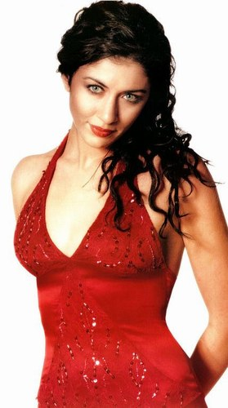


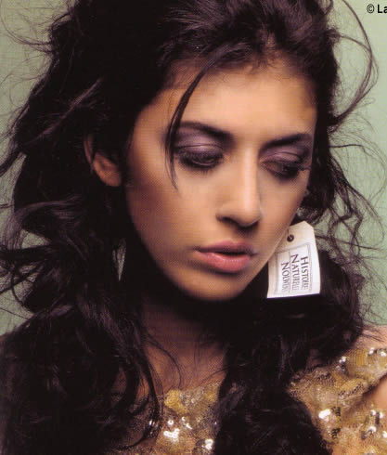
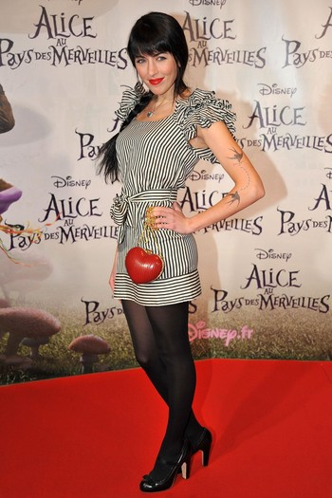
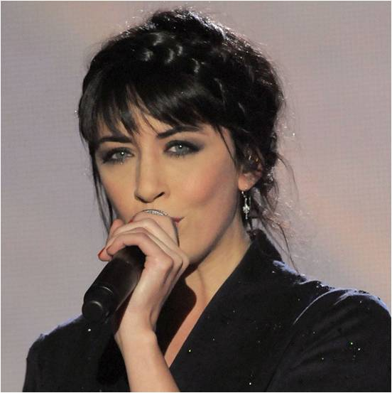
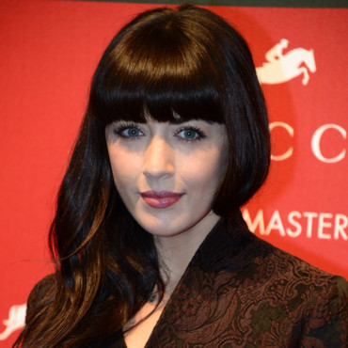

J’ai Volé
le Lit
De la Mer
Je l'ai pris, coeur battant,
scarifié la dune,
D'un plaisir dérobé,
troublant et chaud,
Je laisse couler les grains,
semoule d'Orient, très
lentement
Un par un quartz blanc,
sucre fin de l'écume, doux
amère
Ne te moque pas, si j'ai
volé le lit de la mer
Je l'ai gardé, tout au creux
d'un flacon de verre
C'est ton odeur, d'iode et
d'ambre que j'ai
emprisonnée
Ne te moque pas c'est
pour ne rien oublier
Vers Cythère, j'ai vogué,
scarifié la lune
D'une poudre gris d'été
D'un sable noir et blanc
Loin est notre île du vent
Son grand lagon clair, nos
sanctuaires
D'outre-mer ventre à terre
Je pille amoureusement
l'univers
Ne te moque pas, si j'ai
volé le lit de la mer
Je l'ai gardé, tout au creux
d'un flacon de verre
C'est ton odeur, d'iode et
d'ambre que j'ai
emprisonnée
Ne te moque pas c'est pour
ne rien oublier
C'est pour ne rien oublier
C'est pour ne rien oublier
C'est pour ne rien oublier
Ne te moque pas, si j'ai volé le lit de la mer
Je l'ai gardé, tout au creux d'un flacon de verre
C'est ton odeur, d'iode et d'ambre que j'ai emprisonnée
Ne te moque pas c'est pour ne rien oublier
our ne rien oublier
our ne rien oublier
clic

Slide 4
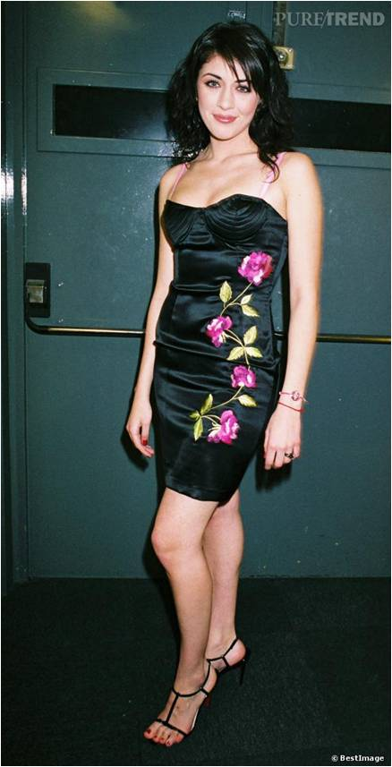
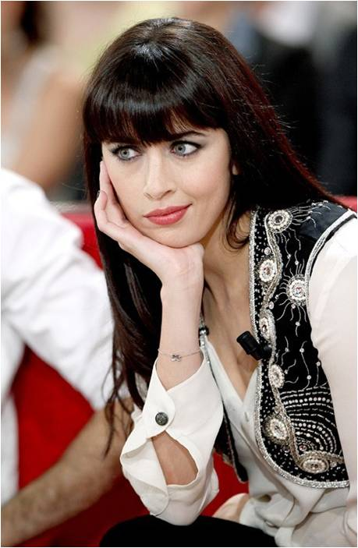
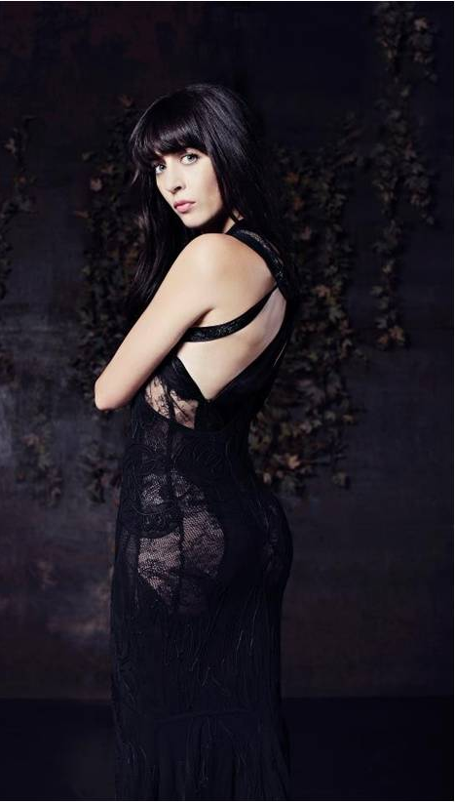
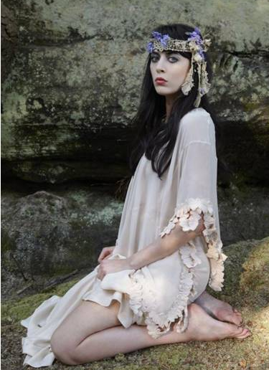
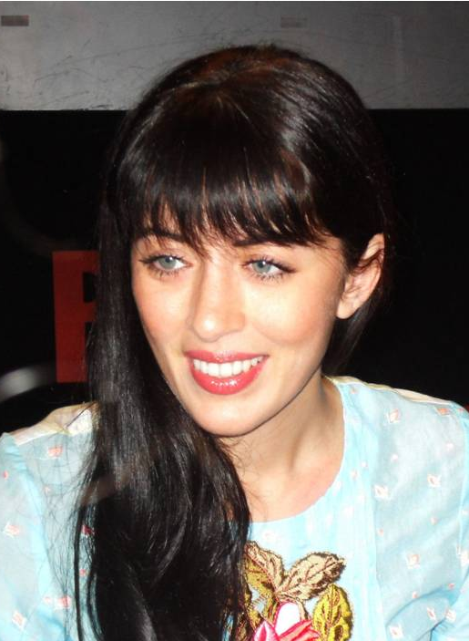
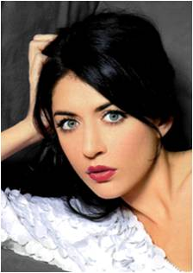
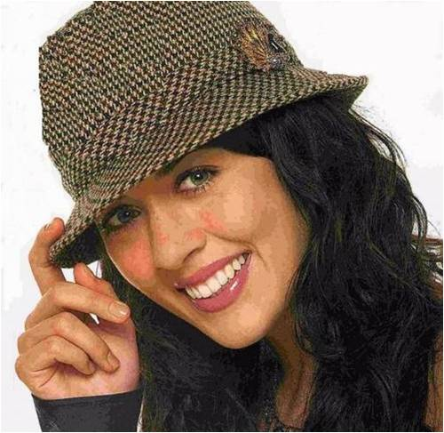
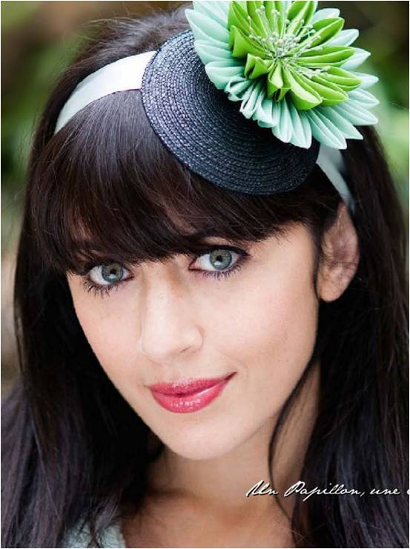
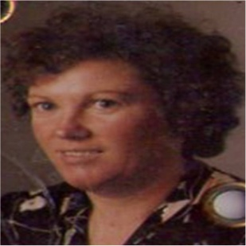
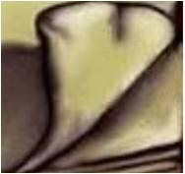
Le jour elles bravent les
vagues
Qui les assaillent
La nuit elles mènent leur
barque
Sans peur, sans faille
Ployant mais ne
défaillent
Fortes et vulnérables
Le jour elles bravent les
vagues
Qui les assaillent
La nuit elles mènent leur
barque
Sans peur, sans faille
Ployant mais ne
défaillent
Fortes et vulnérables
Le jour elles bravent les
vagues
Qui les assaillent
La nuit elles mènent leur
barque
Sans peur, sans faille
Ployant mais ne
défaillent
Fortes et vulnérables
Qui ont l’audace
La grâce qui vous rendent jaloux
Mais qui tenaces
Ont l’ambition de changer tout
Aux filles de l’eau
Que gagnent leurs bateaux
A vous, pècheresses
Où trouvez-vous donc la sagesse
Quand ils vous blessent
De dissimuler vos tristesses
Aux filles de l’eau
Que brillent leurs bateaux
A celles d’écailles
De vos filets
Déchirent les mailles
Qui où qu’elles aillent
Se lancent à fond Dans la bataille
Aux filles de l’eau
Que voguent leurs bateaux
Le jour elles bravent les vagues
Qui les assaillent
La nuit elles mènent leur barque
Sans peur, sans faille
Ployant mais ne défaillent
Fortes et vulnérables
Aux Filles
De L'eau
Mireille
clic

Slide 5


Je fais partie des 200 créateurs de PPSMANIA, tous bénévoles.
clic
http://ppsmania.fr
Clic gauche pour arrêter

